Slide 1
Strategia per la parità di genere: Piano strategico, certificazione UNI PdR 125:2022 e attività del CUG
Piano strategico per la parità di genere e sistema di gestione UNI PdR 125:2022: obiettivi e attuazione
10 luglio 2025
Giovanni Melardi
Ufficio Governance strategica e controllo interno

Slide 2
IL PIANO STRATEGICO PER LA PARITA’ DI GENERE 2025
Contesto
«Il GENDER EQUALITY PLAN (GEP) contiene una serie di impegni e azioni volte a promuovere la parità di genere in un’organizzazione, attraverso un cambiamento istituzionale e culturale»

Slide 3
IL PIANO STRATEGICO PER LA PARITA’ DI GENERE 2025
Contesto
La strategia dell’UE per la parità di genere 2020-2025 tiene fede all’impegno della Commissione Von Der Leyen per un’Unione dell’uguaglianza. Presenta gli obiettivi strategici e le azioni volte a compiere progressi significativi entro il 2025
La Commissione Europea prevede che le Istituzioni pubbliche che vogliono accedere ai finanziamenti dei programmi europei quali Horizon Europe e PNRR debbano dotarsi del Gender Equality Plan (GEP)
A settembre 2021 la Commissione Europea emana le linee guida sul GEP
A ottobre del 2022 il Dipartimento per la Funzione Pubblica e il Dipartimento per le pari opportunità emanano le Linee guida per la parità di genere nell’organizzazione e gestione del rapporto di lavoro con le pubbliche amministrazione
- Porre fine alla violenza di genere
- Combattere gli stereotipi di genere
- Colmare il divario di genere nel mercato del lavoro
- Far fronte al problema del divario retributivo di genere

Slide 4
IL PIANO STRATEGICO PER LA PARITA’ DI GENERE 2025
Contesto – Linee guida parità di genere PA
Le indicazioni delle Linee guida sono volutamente aperte e modulabili a diversi contesti.
Rinnovamento delle scelte organizzative
Ridisegno dei processi di lavoro
Obiettivi concreti e misurabili

Slide 5
IL PIANO STRATEGICO PER LA PARITA’ DI GENERE 2025
Contesto – Linee guida parità di genere PA
Il self assessment
Ciascuna pubblica amministrazione può misurare il proprio stadio di avanzamento in materia di parità di genere con una operazione di autovalutazione (self assessment), da eseguirsi mediante compilazione di una check list recante indicatori che prendono in considerazione diversi parametri, quali, ad esempio: la distribuzione del personale per genere, l’accesso alla formazione erogata, l’adozione di politiche di welfare.

Slide 6
IL PIANO STRATEGICO PER LA PARITA’ DI GENERE 2025
Il processo di redazione
Gruppo di lavoro AgID - ISTAT
Obiettivo: condivisione di esperienze e buone pratiche per promuovere l’equilibrio di genere all’interno delle PA
Componenti AgID
Michela Collacchi
Silvia Di Cesare
Simona Di Pangrazio
Dalia Mammì
Giovanni Melardi

Slide 7
IL PIANO STRATEGICO PER LA PARITA’ DI GENERE 2025
Contenuti
Quattro aree tematiche
Conciliazione lavoro vita privata e cultura aziendale inclusiva
Parità di genere nei processi di reclutamento delle risorse e nell’avanzamento di carriera
Misure contro la violenza di genere sul luogo di lavoro
Parità di genere nella leadership e nei processi decisionali dell’organizzazione
Analisi del contesto e dei dati
Obiettivi

Slide 8
IL PIANO STRATEGICO PER LA PARITA’ DI GENERE 2025
Obiettivi
Conciliazione lavoro – vita privata e cultura aziendale inclusiva
OBIETTIVO | AZIONE
Agevolare l’equilibrio tra vita privata e lavoro | Promuovere/pubblicizzare internamente le misure di equilibrio vita privata – lavoro esistenti
Sostenere la genitorialità e/o attività di cura | Stipula di convenzioni a favore dei lavoratori e dei loro familiari
Parità di genere nella leadership e nei processi decisionali
OBIETTIVO | AZIONE
Potenziare la valorizzazione della diversità di genere nella cultura organizzativa | Organizzazione di eventi tematici e tavoli di confronto interistituzionali per la condivisione della cultura della leadership di genere
 | Promuovere bilancio di genere

Slide 9
IL PIANO STRATEGICO PER LA PARITA’ DI GENERE 2025
Obiettivi
Parità di genere nelle fasi di reclutamento e avanzamento di carriera
OBIETTIVO | AZIONE
Promuovere le pari opportunità nelle fasi di reclutamento e avanzamento di carriera | Introduzione di un monitoraggio periodico di indicatori relativi al rispetto della parità di genere nei processi di reclutamento e avanzamento di carriera
Misure contro la violenza di genere sui luoghi di lavoro
OBIETTIVO | AZIONE
Rafforzare le misure di prevenzione contro la violenza di genere | Adeguare il codice di condotta in ottica di genere

Slide 10
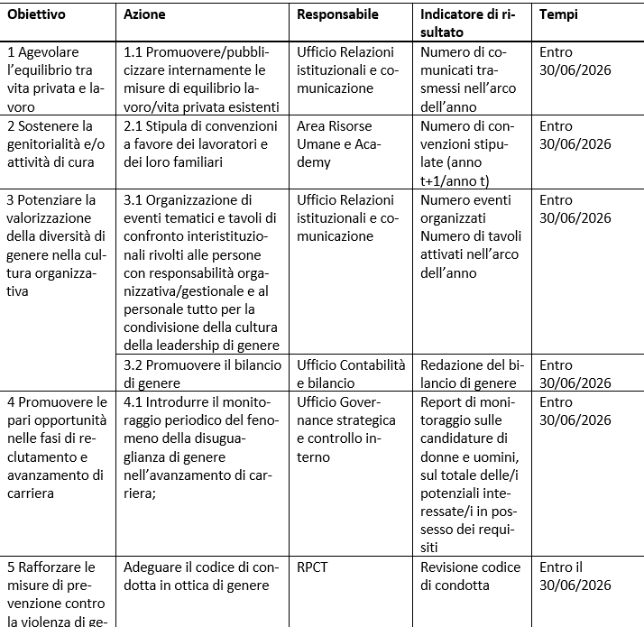
IL PIANO STRATEGICO PER LA PARITA’ DI GENERE 2025
Piano obiettivi e indicatori

Slide 11
CERTIFICAZIONE UNI PdR 125:2022
La certificazione assicura che il sistema di gestione implementato dall’organizzazione sia conforme allo standard di riferimento vigente (nel caso della certificazione per la parità di genere, alla norma ISO UNI PdR 125:2022). Conseguire la certificazione del sistema significa:
ottenere un riconoscimento formale e valido anche a livello internazionale dell’impegno dell’organizzazione in un certo ambito
incrementare la credibilità dell’organizzazione e migliorarne l’immagine agli occhi degli stakeholder esterni
coinvolgere gli stakeholder interni nel miglioramento dei processi attivi nell’ambito in cui lavorano, sensibilizzandoli verso un maggiore impegno e generando in loro soddisfazione, con conseguente miglioramento del clima organizzativo

Slide 12
CERTIFICAZIONE UNI PdR 125:2022
Il processo
Domanda di certificazione
Apertura del piano di certificazione
Audit di certificazione
Audit di sorveglianza
Tra il 2022 e il 2023, AgID ha implementato il proprio sistema di gestione per la parità di genere.
Nel 2023 AgID ha ottenuto la certificazione, divenendo la prima pubblica amministrazione italiana a conseguire questo importante traguardo
Nel 2022 AgID ha avviato l’iter per l’ottenimento della certificazione del sistema di gestione per la parità di genere secondo la norma UNI PdR 125:2022.
Nel 2024, grazie al superamento con esito positivo dell’audit di sorveglianza, AgID ha mantenuto la certificazione

Slide 13
CERTIFICAZIONE UNI PdR 125:2022
L’esperienza di AgID
La sfida più difficile per arrivare alla certificazione è stata superare la distanza tra alcuni dei KPI rilevanti e la realtà di una pubblica amministrazione.
I KPI, infatti, sono elaborati prevalentemente pensando a organizzazioni private; pertanto, alcuni di essi non si attagliano alle specificità di una pubblica amministrazione.
La scarsa riferibilità di taluni KPI alla realtà da certificare rende difficile compiere, in concreto, la misurazione e la valutazione dei parametri rilevanti.
Esempi di KPI di difficile applicazione in una pubblica amministrazione:
Presenza di meccanismi di analisi del Turnover in base al genere;
Presenza di politiche di mobilità interna e di successione a posizioni manageriali coerenti con i principi di un'organizzazione inclusiva e rispettosa della parità di genere;
Percentuale di donne nell'organizzazione rispetto alla totalità dell'organico rispetto al benchmark dell’industria di riferimento

Slide 14
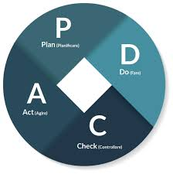
CERTIFICAZIONE UNI PdR 125:2022
Sfide e complessità
Identificazione dei punti critici in cui è possibile apportare miglioramenti
Impostazione di obiettivi misurabili per il miglioramento
Analisi dei Dati per identificare tendenze, modelli o problemi emergenti
Identificazione di Azioni Correttive e Preventive
Valutazione dell'Impatto
Raccolta di dati e monitoraggio per valutare il progresso verso gli obiettivi di miglioramento
Implementazione delle Azioni
Miglioramento continuo
=
approccio sistematico e costante alla crescita e allo sviluppo delle performance di un'organizzazione

Slide 15
CERTIFICAZIONE UNI PdR 125:2022
Il miglioramento continuo
IL PROCESSO
Definizione strategie nel piano strategico
Attuazione monitoraggio
Aggiornamento piano strategico
GLI STRUMENTI
Audit interni
Monitoraggio Indicatori
Riesame della Direzione

Slide 16
PROSSIME ATTIVITA’
ATTIVITA’ | TEMPI
Completamento implementazione attività di preparazione all’audit di sorveglianza | Entro il 14/07/2025
Effettuazione audit di sorveglianza | Entro il 17/07/2025
Analisi degli esiti dell’audit | Entro il 25/07/2025
Definizione del piano di miglioramento | Entro il 30/07/2025
Monitoraggio stato delle azioni previste nel piano strategico | Entro il 31/12/2025
Avvio processo di aggiornamento del piano strategico | Entro il 28/02/2026
Aggiornamento del piano strategico | Entro il 30/06/2026

Slide 17
GRAZIE
Giovanni Melardi
Ufficio Governance strategica e controllo interno

